Slide 1
Avance 13/03/2025

Slide 2
Resumen

Slide 3
Para avanzar falta:
Elegir componentes del laboratorio y compras necesarias:
Motores
Solenoide con suficiente fuerza
Batería

Slide 4
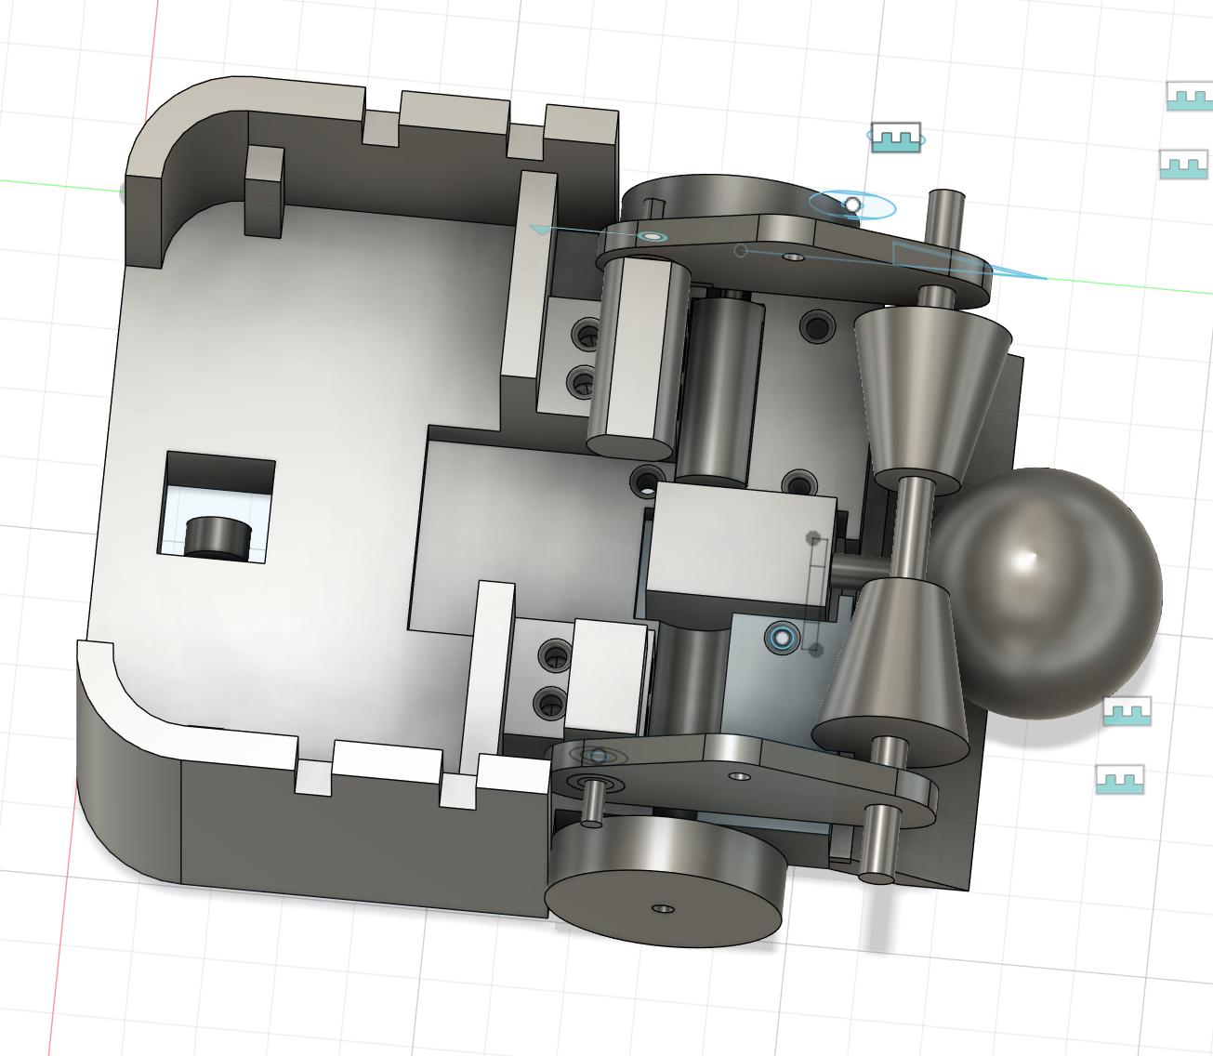
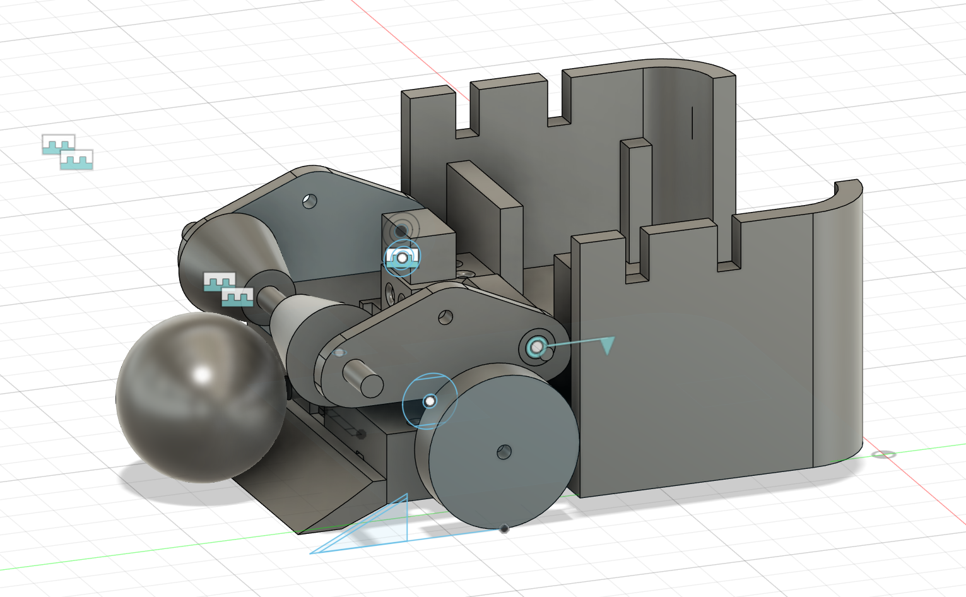
Diseño 3D
Materiales:
Filamento PLA (Impresión 3D)
3 motores (2 con encoders)
1 motor solenoide
4 rodamientos
Correa gt2 110mm (Sistema complete)
Rueda 360°
Pasadores, tuercas, tornillos, etc

Slide 5
Posibles cambios
¿Rodillo con TPU? -> (depende de material pelota)
Sistema de retracción para eje de rodillo

Slide 6
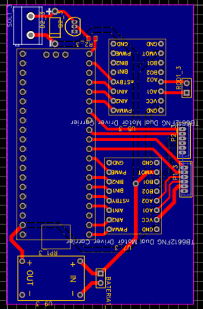
PCB
Cambio de dimensiones 50mmx80mm
Ruteo manual
Raspberry pico 2 W THT
Motor Drivers

Slide 7
Posibles Cambios
A definir posterior a testeo de circuito
¿Esquinas curvadas? O forma acorde a las ruedas

Slide 8
Próximos pasos
Adaptar espacios de diseño 3D para PCB y componentes elegidas
Mandar a hacer PCB
Encargar piezas faltantes
Imprimir diseño (prototipo 1)

Slide 9
Notas Reunión

